Slide 1
<Uw bedrijfsnaam>
Zo zit uw pensioen in elkaar!

Slide 2
Inhoudsopgave
Quiz
Pensioen in het algemeen
Pensioen van Bpf Banden en Wielen
Goed om te weten
Hoe staan onze financiën ervoor?
Nieuwe baan?
Communicatie

Slide 3
Quiz

Slide 4
Quiz
Vraag 1
Van wie ontvang ik straks pensioen?
meerdere antwoorden zijn mogelijk
Van de overheid
Van mijn werkgever
Van Bpf Banden en Wielen
Van andere pensioenfondsen
Van de bank of verzekeraar
Notes:
Speakernotes:
De juiste antwoorden zijn A en C. Van de overheid ontvangt u een AOW-pensioen.
Via uw werkgever bouwt u pensioen op bij Bpf Banden en Wielen. Bpf Banden en Wielen keert dit vanaf uw pensioenleeftijd aan u uit.
Uw werkgever zelf keert dus geen pensioen aan u uit. Antwoord B is onjuist.
Antwoord D en E zijn mogelijk ook juist. Als u ergens anders hebt gewerkt en zo pensioen hebt opgebouwd bij een ander pensioenfonds of verzekeraar (en dit na uitdiensttreding hebt laten staan), dan krijgt u straks ook pensioen van dit fonds of verzekeraar.
Pensioen van een bank of verzekeraar ontvangt u alleen als u daarvoor zelf hebt bijgespaard of een product hebt afgesloten, zoals lijfrente of banksparen.

Slide 5
Quiz
Vraag 2
Wat betaal ik aan premie voor mijn pensioen bij Bpf Banden en Wielen?
  Ik betaal de volledige pensioenpremie
  Ik betaal 40% en mijn werkgever betaalt 60%
  We betalen allebei 50%
Notes:
Speakernotes
Het juiste antwoord is B.
Voor de opbouw van uw pensioen betaalt u pensioenpremie. Uw werkgever betaalt 60% en u betaalt zelf 40%. Uw bijdrage wordt automatisch ingehouden op uw bruto maandsalaris. Hoeveel u precies betaalt, ziet u op uw loonstrook.
Uw werkgever maakt uw bijdrage samen met de bijdrage van de werkgever over naar ons pensioenfonds.

Slide 6
Quiz
Vraag 3
Wat is de pensioenleeftijd van Bpf Banden en Wielen?
  Gelijk aan de AOW-leeftijd
  67 jaar
  68 jaar
  70 jaar
Notes:
Speakernotes
De pensioenleeftijd van Bpf Banden en Wielen is 68 jaar. Uw pensioen gaat standaard in op de eerste dag van de maand waarin u 68 jaar wordt.

Slide 7
Quiz
Vraag 4
Móet ik mijn pensioen op 68 jaar laten ingaan?
  Ja, dat is de pensioenleeftijd van het fonds
  Nee, ik kan zelf (in overleg met mijn werkgever) kiezen wanneer mijn pensioen ingaat
Notes:
Speakernotes
Het juiste antwoord is B.
U kunt zelf bepalen wanneer u uw pensioen laat ingaan. Verderop in deze presentatie komen de mogelijkheden aan bod.

Slide 8

Quiz
Vraag 5
Voor wie is er pensioen geregeld bij Bpf Banden en Wielen?
Meerdere antwoorden zijn mogelijk
  Voor mijzelf
  voor mijn partner, als ik kom te overlijden
  voor mijn kinderen, als ik kom te overlijden
  voor mezelf als ik arbeidsongeschikt word
Notes:
Speakernotes
De juiste antwoorden zijn A,B en C.
Bpf Banden en Wielen regelt meer dan alleen pensioen voor u als u straks stopt met werken. We regelen ook pensioen voor uw (ex-) partner en kinderen als u komt te overlijden.

Slide 9
Pensioen in het algemeen

Slide 10

De bouwstenen van uw pensioen
In Nederland bestaat het pensioen uit drie pijlers.
U krijgt straks pensioen:
Van één of meer pensioenfonds(en) of -verzekeraars, zoals Bpf Banden en Wielen.
Van de overheid, ook wel AOW genoemd.
Van een bank of verzekeraar als u zelf spaart of belegt voor extra pensioen.
Notes:
Speakernotes
1. AOW: De Sociale Verzekeringsbank regelt het AOW-pensioen. Iedereen die in Nederland heeft gewoond en/ of gewerkt ontvangt een AOW-pensioen vanaf zijn of haar AOW-leeftijd. De AOW-leeftijd gaat in stappen omhoog naar 67 jaar in 2024.
De hoogte van uw AOW-uitkering hangt onder meer af van uw woonsituatie. Bijvoorbeeld of u alleen woont of samenwoont.
Voor meer informatie en om uw AOW-leeftijd te checken kunt u terecht op www.svb.nl.
2. Via uw werk bouwt u aanvullend pensioen op bij een pensioenfonds of -verzekeraar. Als u met pensioen gaat, ontvangt u een pensioen van dit fonds en/of deze verzekeraar. Zo bouwt u op dit moment pensioen op bij Bpf Banden en Wielen.
Let op, want de pensioenleeftijd verschilt per fonds/ verzekeraar. Wilt u checken hoeveel u hebt opgebouwd bij andere pensioenfondsen of verzekeraars? Log dan in op www.mijnpensioenoverzicht.nl
3. U kunt zelf zorgen voor een aanvulling op uw pensioen. Dit kunt u bijvoorbeeld doen door extra te sparen of te beleggen, of een aanvullende verzekering af te sluiten bij een bank of verzekeraar.
Wat u kiest, hangt af van uw financiële situatie en van uw wensen voor later.

Slide 11

Nieuw Pensioenstelsel
Nieuwe regels voor het pensioen in Nederland
De nieuwe regels gaan uiterlijk 1 januari 2027 in.
Alle pensioenfondsen moeten hun pensioenregeling aanpassen en volgens de nieuwe regels gaan werken.
De sterke punten uit het huidige stelsel blijven bestaan.
Pensioen gaat meebewegen met de economie, wordt transparanter en persoonlijker.
De nieuwe wet is waarschijnlijk 1 januari 2023 klaar. Daarna kunnen pensioenfondsen hun regeling gaan aanpassen.
Op bandenpensioen.nl staat een informatiepagina.
Notes:
Speakernotes
Er komen nieuwe regels voor het pensioen in Nederland. Uiterlijk 1 januari 2027 gaan ze in. Alle pensioenfondsen in Nederland moeten hun pensioenregeling aanpassen en volgens de nieuwe regels gaan werken.
Op dit moment werkt de overheid aan de nieuwe wet. Waarschijnlijk is de wet 1 januari 2023 klaar. Pensioenfonds Banden en Wielen bereidt zich achter de schermen al voor op de nieuwe regels.
Veel is nog onduidelijk. Waar wat we wel al weten:
Er komen nieuwe regels, omdat de regels die er nu zijn meer goed passen bij deze tijd. De gemiddelde leeftijd blijft stijgen en de arbeidsmarkt verandert. Mensen wisselen vaker van baan.
De sterke punten uit het huidige stelsel blijven. Pensioen blijft één van de arbeidsvoorwaarden in het contract met uw werkgever. U blijft met uw werkgever geld opzij zetten voor later. En als u met pensioen gaat, krijgt u pensioen zo lang u leeft.
Wat er verandert: het pensioen gaat meebewegen met de economie. Gaat het goed? Dan gaat uw pensioen eerder omhoog. Gaat het economisch minder goed, dan gaat uw pensioen ook eerder omlaag. Daarnaast wordt het pensioen transparanter en persoonlijker. U kunt straks beter zien wat er met uw pensioen gebeurt. Hoeveel leggen u en uw werkgever in? Hoeveel vermogen bouwt u daarmee op? En hoeveel pensioen kunt u daar straks voor verwachten?
Op de website bandenpensioen.nl staat een informatiepagina over het nieuwe pensioenstelsel.

Slide 12

Pensioen van
Bpf Banden & Wielen
Meer over partnerpensioen
Als u overlijdt regelen wij een uitkering voor uw partner. Dit noemen we partnerpensioen. Uw partner heeft automatisch recht op partnerpensioen als u bent getrouwd, of een geregi-streerd partnerschap hebt.
Woont u samen? Dan heeft uw partner alleen recht op partnerpensioen als u een notariële samenlevings-overeenkomst hebt en u uw partner bij het pensioenfonds hebt aangemeld.
Overlijdt u en ontvangt uw partner nog geen AOW-pensioen?
Dan heeft uw partner naast het partnerpensioen mogelijk recht op een tijdelijk partnerpensioen.
Meer over wezenpensioen
Wezenpensioen wordt uitgekeerd totdat uw kind
18 jaar wordt.
Notes:
Speakernotes
Aanvullend bij partnerpensioen:
Bent u jonger dan 21 jaar en bouwt u dus nog geen ouderdomspensioen op bij ons? Dan heeft uw partner toch recht op partnerpensioen als u komt te overlijden.
Het partnerpensioen is in 2023 voor 50% een verzekering. Die verzekering vervalt u stopt met werken in de banden- en wielenbranche. Overlijdt u daarna? Dan is er minder pensioen voor uw partner.
Uw partner heeft alleen recht op het tijdelijk partnerpensioen als u actief deelnemer was op het moment van overlijden. Deze uitkering loopt door totdat het AOW-pensioen ingaat.
Aanvullend bij wezenpensioen:
Ook stief- en pleegkinderen komen hiervoor in aanmerking.
Hoeveel partner- en wezenpensioen bij ons is geregeld, staat in uw Uniform Pensioenoverzicht (UPO). Dit persoonlijke pensioenoverzicht ontvangt u jaarlijks van ons fonds. U kunt uw persoonlijke pensioenoverzicht ook online bekijken door in te loggen op onze website www.bandenpensioen.nl. Op uw UPO ziet u ook wie er als partner bij ons geregistreerd staat.

Slide 13

Wanneer kunt u met pensioen?
U kunt uw pensioen aanpassen aan uw eigen wensen.
U kunt:
uw pensioen laten ingaan vóór uw AOW-leeftijd
uw pensioen laten ingaan op uw AOW-leeftijd
uw pensioen laten ingaan ná uw AOW-leeftijd
uw pensioen gedeeltelijk laten ingaan
De keuze die u maakt heeft invloed op de hoogte van uw pensioen. Maakt u geen keuze, dan gaat uw pensioen in de maand waarin u 68 jaar wordt in. Overleg uw keuze altijd met uw werkgever.
Notes:
Speakernotes
U kunt zelf kiezen wanneer u uw pensioen van Pensioenfonds Banden en Wielen laat ingaan. U kunt:
Uw pensioen laten ingaan vóór uw AOW-leeftijd
Uw pensioen laten ingaan op uw AOW-leeftijd
Uw pensioen laten ingaan ná uw AOW-leeftijd
Uw pensioen gedeeltelijk laten ingaan
Overleg uw keuze altijd met uw werkgever. Uw arbeidsovereenkomst stopt op uw AOW-leeftijd.
Maakt u geen keuze? Dan gaat uw pensioen in als u 68 jaar wordt
Wij noemen dat de standaardpensioendatum binnen ons fonds. Daarmee bedoelen we dat dat de datum is waarop uw pensioen ingaat als u geen keuze maakt. Op het jaarlijks pensioenoverzicht ziet u hoeveel pensioen er voor u is. In dat overzicht ziet u uw pensioen alsof u op 68 jaar met pensioen gaat.
Gaat u eerder dan 68 jaar met pensioen? Dan is uw pensioen lager dan de bedragen die u daar ziet. Dat komt omdat u dan minder lang pensioen opbouwt en omdat het langer wordt uitbetaald.
Wat is uw AOW-leeftijd?
De overheid bepaalt wanneer u uw AOW-uitkering krijgt. U kunt dat moment niet zelf kiezen. Op de website van de sociale verzekeringsbank (www.svb.nl) kunt u zien vanaf welke leeftijd u AOW krijgt. Wij noemen dat de AOW-leeftijd.

Slide 14
Keuzes over de hoogte van uw pensioen
U kunt ook keuzes maken over de hoogte van uw pensioen. U kunt kiezen voor:
Eerst meer pensioen, daarna minder
Pensioen voor uw partner inruilen voor meer pensioen voor uzelf
Pensioen voor uzelf inruilen voor meer pensioen voor uw partner
Notes:
Speakernotes
U kunt ook keuze maken over de hoogte van uw pensioen. U kunt kiezen voor:
Eerst meer pensioen, daarna minder
U kunt de eerste 5 of 10 jaar meer pensioen ontvangen en daarna minder. Het lagere bedrag is altijd 75% van het hoge bedrag.
Pensioen voor uw partner inruilen voor meer pensioen voor uzelf
U kunt het pensioen voor uw partner helemaal of voor een deel omzetten in pensioen voor uzelf. U krijgt dan zelf meer pensioen. Als u overlijdt, krijgt uw partner geen of minder pensioen.
Pensioen voor uzelf inruilen voor meer pensioen voor uw partner
U kunt ook pensioen voor uzelf inruilen voor pensioen voor uw partner. Uw eigen pensioen wordt dan lager en uw partner krijgt meer pensioen als u overlijdt.

Slide 15

Check uw pensioen
Wilt u weten of u genoeg
pensioen opbouwt?
Jaarlijks ontvangt u een Uniform Pensioenoverzicht (UPO) van ons fonds.
U kunt ook inloggen in Mijn Pensioen op www.bandenpensioen.nl. Dan ziet u in één oogopslag wat u aan pensioen hebt opgebouwd bij ons.
In Mijn Pensioen vindt u ook de Pensioenplanner. De Pensioenplanner rekent uit wat een bepaalde keuze betekent voor de hoogte van uw pensioen.
Voor een totaaloverzicht van uw pensioen gaat u naar www.mijnpensioenoverzicht.nl. Daar ziet u ook uw AOW-pensioen terug en pensioen dat u hebt opgebouwd bij andere pensioenfondsen of verzekeraars.

Slide 16

Hoe staan onze financiën ervoor?
De dekkingsgraad is de graadmeter voor de financiële positie van pensioenfondsen. De dekkingsgraad geeft aan hoe financieel gezond een pensioenfonds is.
De vereiste dekkingsgraad geeft aan hoeveel geld een pensioenfonds minimaal in kas moet hebben om nu en in de toekomst alle pensioenen te kunnen betalen.
Bpf Banden en Wielen zit daaronder, daarom hebben wij een herstelplan moeten indienen bij De Nederlandsche Bank.
Ook is er een absolute ondergrens: de minimaal vereiste dekkingsgraad. Ook daar zitten we onder. Als we hier (te lang) onder zitten moeten we de pensioenen verlagen.
Op onze website www.bandenpensioen.nl publiceren we elke maand onze actuele dekkingsgraad en houden we u op de hoogte.
Notes:
Speakernotes
De dekkingsgraad wordt uitgedrukt in een percentage. Een dekkingsgraad van 100% betekent dat een pensioenfonds precies genoeg geld heeft; voor elke euro aan verplichtingen, is 1 euro aan beleggingen beschikbaar is. Gaat het beter met de financiële positie van het fonds, dan stijgt de dekkingsgraad boven de 100%. Gaat het slechter met de financiële positie van het fonds, dan daalt de dekkingsgraad onder de 100%. Een dekkingsgraad van 100% is niet genoeg. Een pensioenfonds heeft ook reserves nodig.
Kans op verlaging
Een aantal jaren achter elkaar was er een serieuze kans dat pensioenfonds Banden en Wielen de pensioenen moest verlagen. Gelukkig was het niet nodig. Eind 2021 stond het fonds er financieel gezien beter voor dan in de jaren ervoor. Dat kwam door de stijging van de rente en de goede resultaten op de beleggingen.
Het kan zijn dat het fonds in de nabije toekomst alsnog moet besluiten om de pensioenen te verlagen. Dat hangt af van hoe de financiële positie zich ontwikkelt.

Slide 17
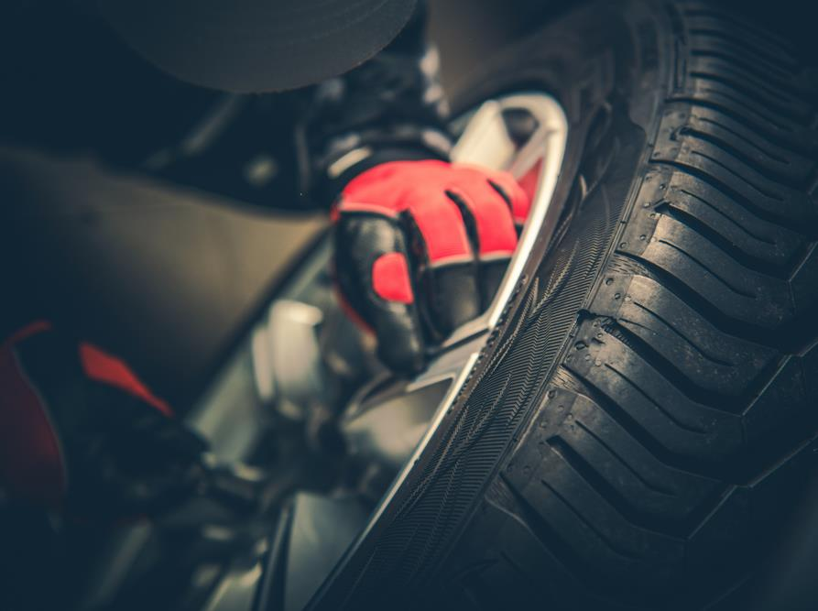
Nieuwe baan?
Binnen dezelfde branche? Dan blijft u pensioen opbouwen bij ons fonds.
In een andere branche? Dan hangt het van de hoogte van uw pensioen af wat er gebeurt.
  Uw pensioen is lager dan € 594,89 (in 2023) → wij dragen uw pensioen automatisch over naar uw nieuwe pensioenfonds of verzekeraar.
  Uw pensioen is hoger dan € 594,89 (in 2023) → Uw pensioen blijft bij ons staan. U kunt er zelf voor kiezen om uw pensioen toch mee te nemen naar uw nieuwe pensioenfonds of verzekeraar. Dat heet waardeoverdracht. U kunt dit aanvragen bij uw nieuwe pensioenfonds of verzekeraar.
  Uw pensioen is € 2 of minder → dit pensioen komt te vervallen.
Een eigen bedrijf starten? Dan kunt er voor kiezen om uw pensioenopbouw bij ons fonds voort te zetten. Dat kan onder bepaalde voorwaarden voor maximaal 3 jaar.
U betaalt dan zelf de totale pensioenpremie.
Notes:
Speakernotes
Aanvulling bij punt 1: Als u geen pensioen opbouwt via een nieuwe baan, blijft uw pensioen bij ons staan en checken wij een jaar later opnieuw of uw situatie is veranderd.
Dat doen we vijf jaar lang. Als het dan niet gelukt is om het pensioen automatisch over te dragen naar het nieuwe pensioenfonds of verzekeraar, sturen wij u een brief om het pensioen in één keer uit te betalen. U kunt dan zelf beslissen of u daarmee akkoord gaat.
Aanvulling bij punt 2: Uw pensioen blijft bij ons staan.
Kiest u voor waardeoverdracht? Dan moet de financiële positie van uw oude en nieuwe pensioenfonds goed zijn, anders is dit (tijdelijk) niet mogelijk. Voor waardeoverdracht naar een verzekeraar is dit niet aan de orde.

Slide 18
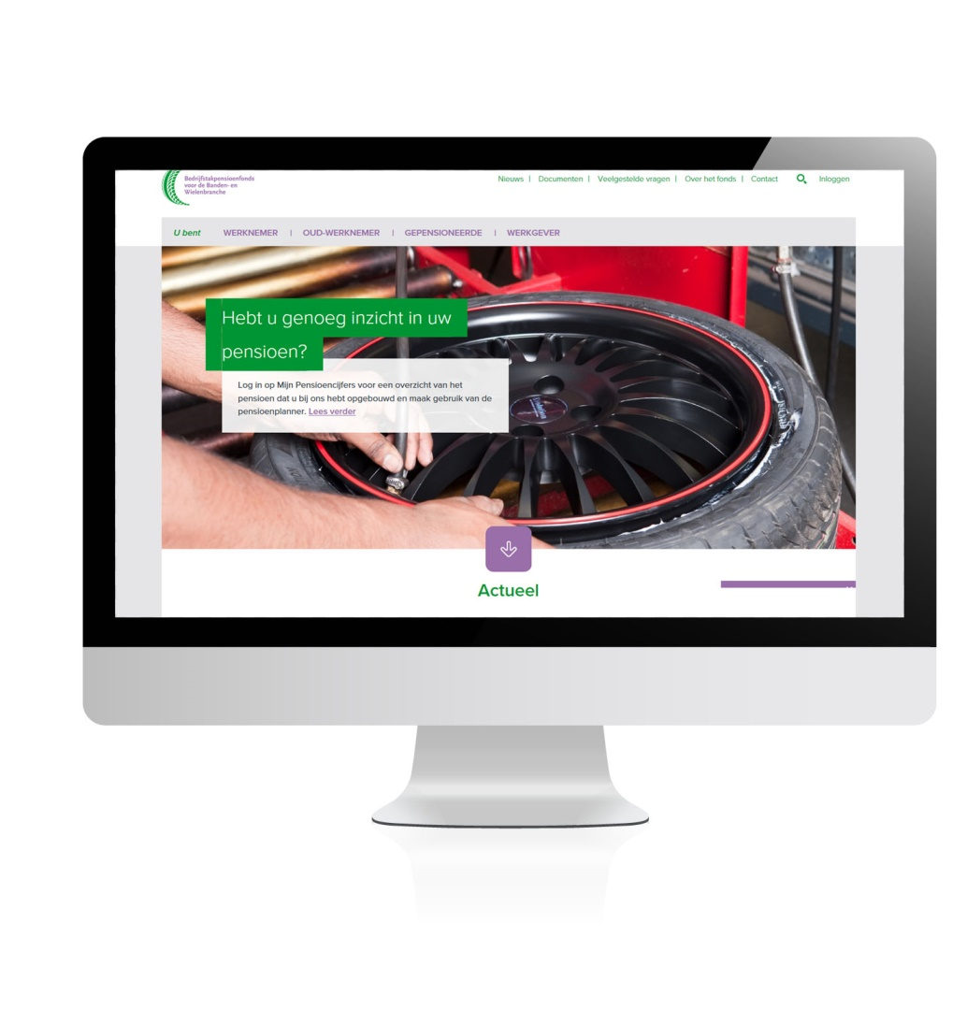
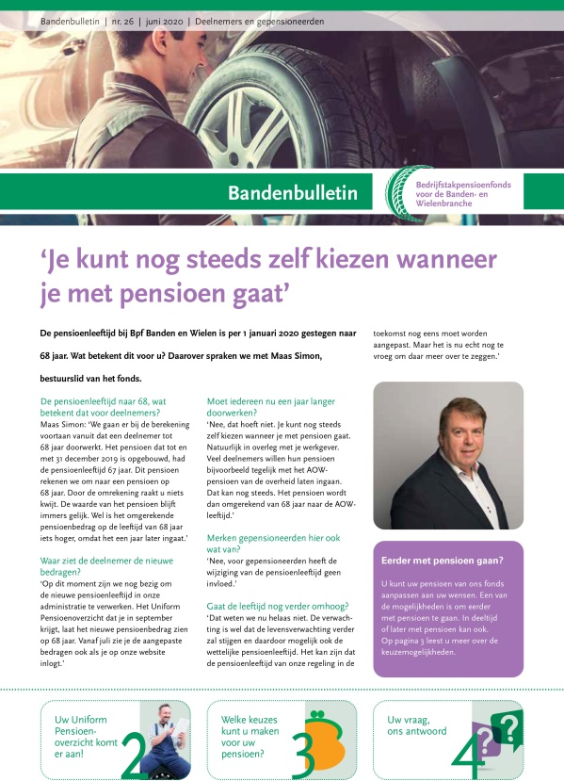
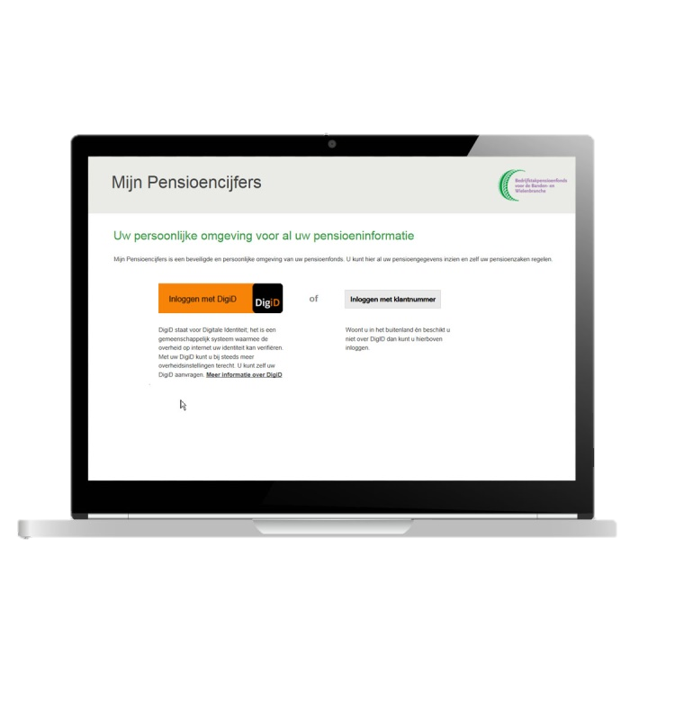
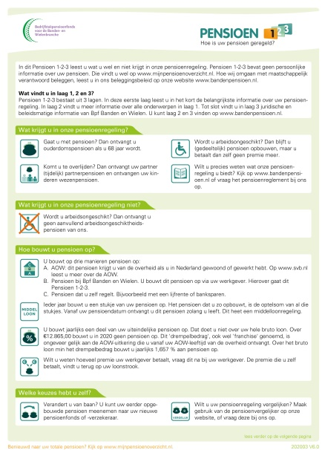
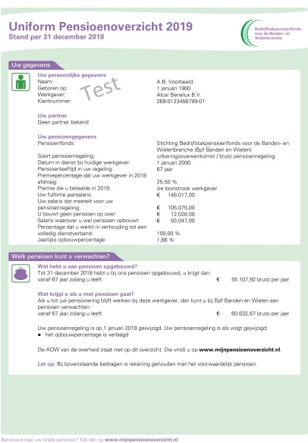
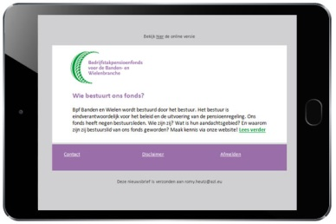
Hoe communiceert
Bpf Banden en Wielen?
Notes:
Speakernotes
- Onze website www.bandenpensioen.nl
- Mijn Pensioen (de beveiligde omgeving van onze website): inclusief Pensioenplanner.
- BandenBulletin: onze pensioenkrant verschijnt 2x per jaar
- E-mailservice, als uw e-mailadres bij ons bekend is, ontvangt u regelmatig een kort nieuwsbericht van ons fonds per mail.
- Uniform Pensioenoverzicht: dit overzicht ontvangt u jaarlijks van ons fonds en is ook digitaal terug te vinden in Mijn Pensioenc.
- Pensioen 123: alle nieuwe medewerkers ontvangen het Pensioen 1-2-3. Hierin leest u wat u wel en niet krijgt in onze pensioenregeling. Pensioen 1-2-3 bestaat uit 3 lagen. In deze eerste laag leest u in het kort de belangrijkste informatie over uw pensioenregeling. In laag 2 vindt u meer informatie over alle onderwerpen in laag 1. Tot slot vindt u in laag 3 juridische en beleidsmatige achtergrondinformatie. Het Pensioen 1-2-3 is ook te vinden op www.bandenpensioen.nl.

Slide 19

Papier of digitaal?
Het liefst: zoveel mogelijk digitaal!
Dat is sneller, goedkoper en beter voor het milieu
Geef uw e-mailadres door:
Ga naar www.bandenpensioen.nl
Klik rechtsboven op inloggen
Log in met uw DigiD in Mijn Pensioen
Geef uw e-mailadres door
Pensioeninformatie toch liever per post? Dat kunt u ook aangeven in Mijn Pensioen.
Notes:
Speakernotes:
Bpf Banden en Wielen communiceert het liefst zoveel mogelijk digitaal. Dat is sneller, goedkoper en beter voor het milieu dan per post. Geef daarom alstublieft uw e-mailadres door aan het pensioenfonds. Ga daarvoor naar www.bandenpensioen.nl en klik rechtsboven op inloggen. U log met uw DigiD in op Mijn Pensioen en geeft uw e-mailadres door.
Wilt u uw pensioeninformatie toch liever per post ontvangen? Dan kunt u dat ook aangeven in Mijn Pensioen.

Slide 20

Contact
Postadres
Bpf Banden en Wielen
Postbus 1044
2280 CA Rijswijk
Telefoon
088-119 80 25
(iedere werkdag bereikbaar tussen
08.30 en 17.15 uur)
E-mail
werkgeversbanden@appelpensioen.nl
deelnemersbanden@appelpensioen.nl
Website
www.bandenpensioen.nl

